Slide 1
“Анимация и мультипликация”

Slide 2
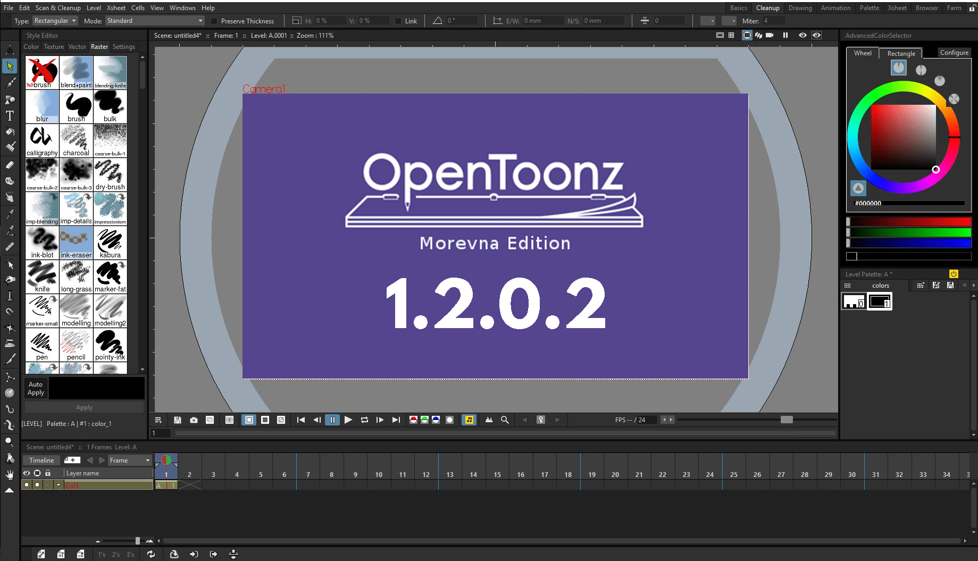
Программа в которой работал

Slide 3
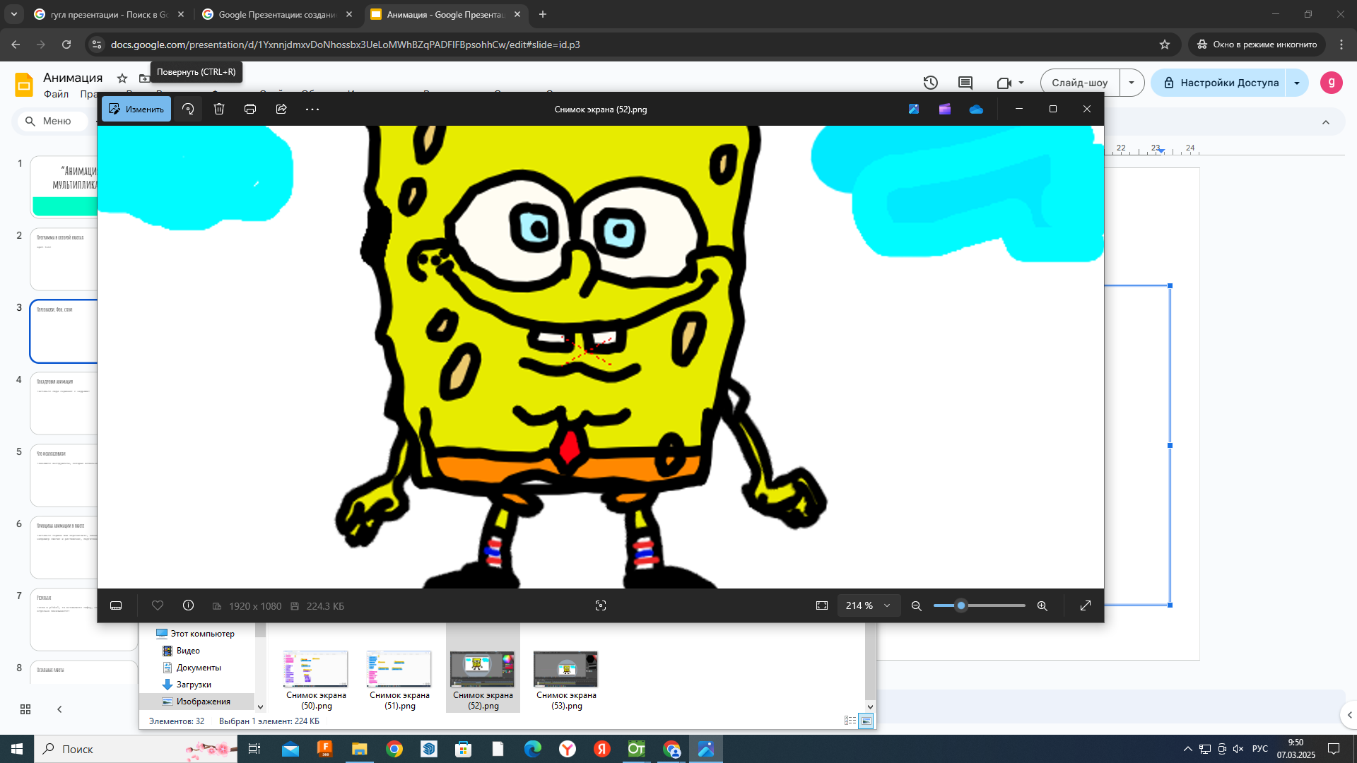
Персонажи, фон, слои

Slide 4
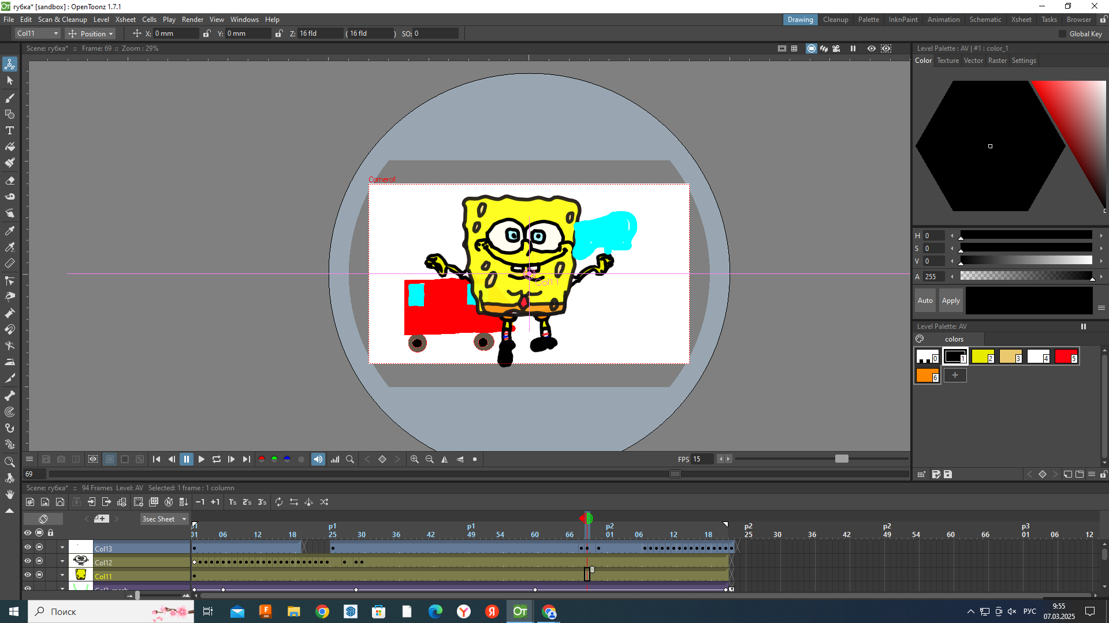
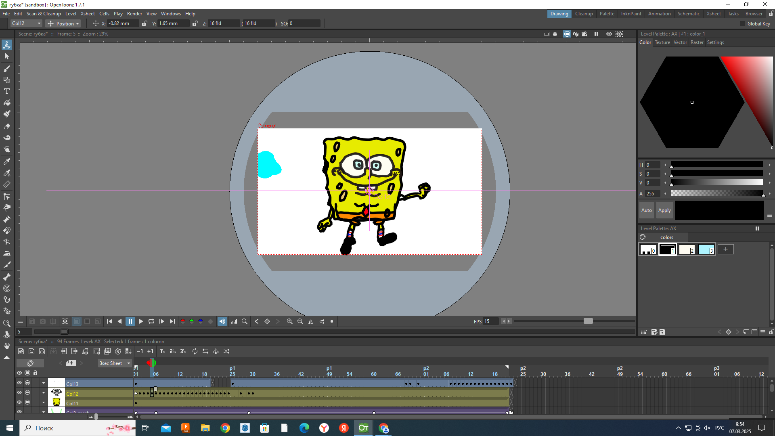
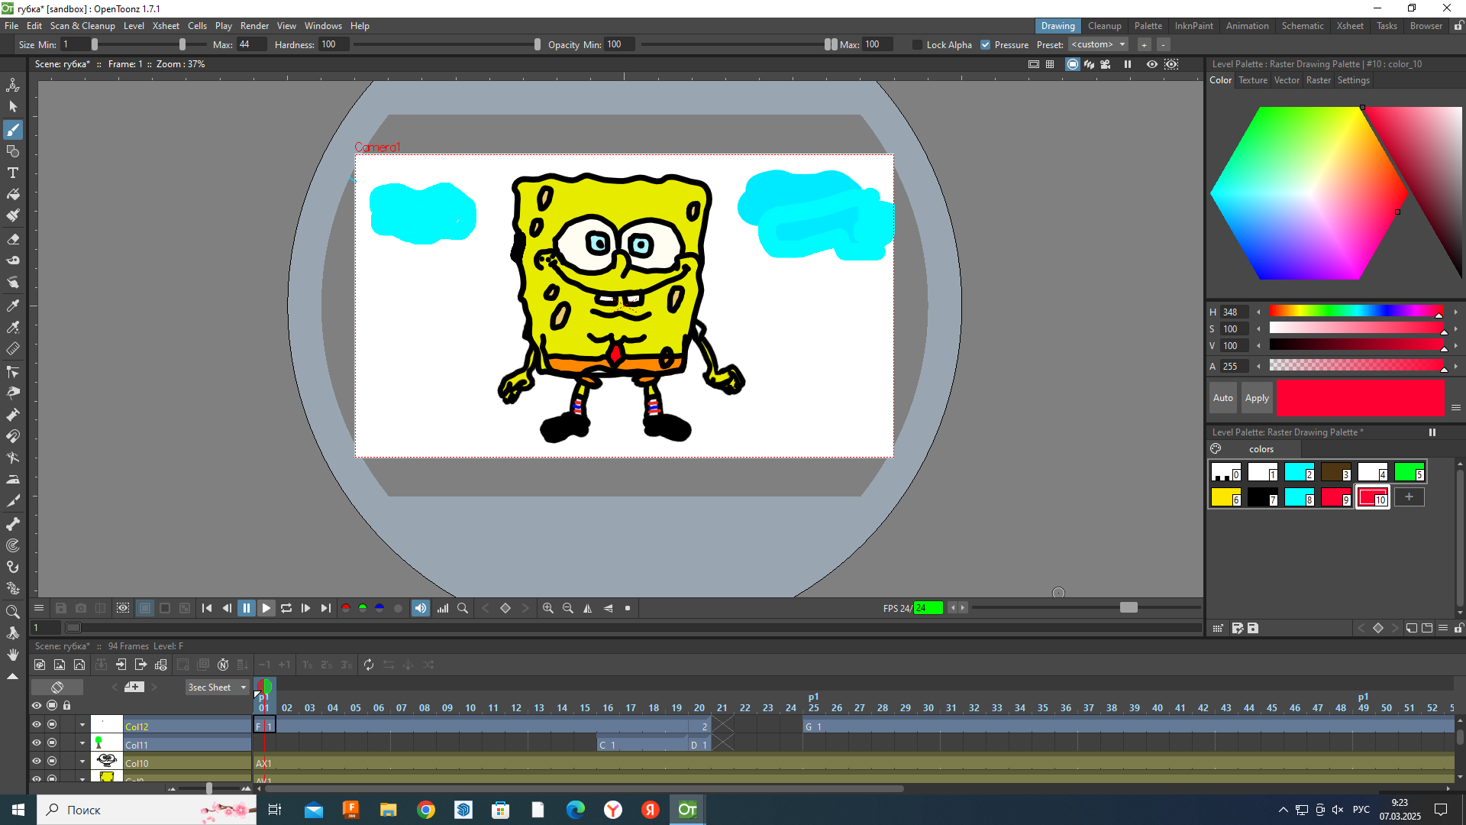
Покадровая анимация
*вставьте сюда скриншот с кадрами*

Slide 5


Что использовали

Slide 6
Принципы анимации в работе
растяжение,от позы к позе,захлест движений,движения по дугам.

